Slide 1
§1.3 概率的运算法则
一、概率的加法公式
二、条件概率与乘法公式
三、全概公式与贝叶斯公式

Slide 2


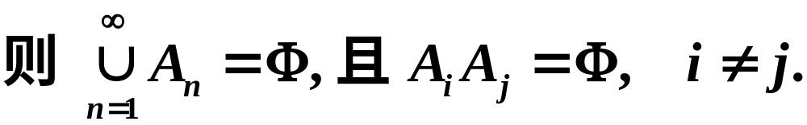
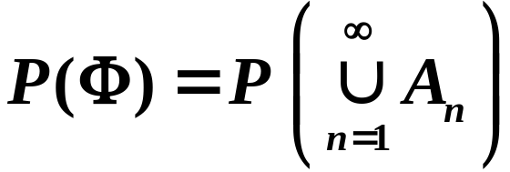
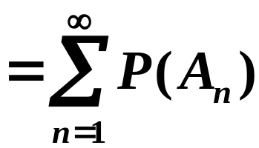
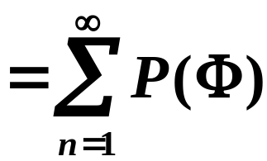
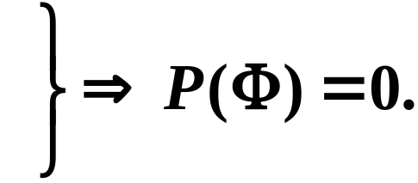

一、概率的加法公式
证明
由概率的可列可加性得

Slide 3

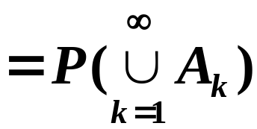
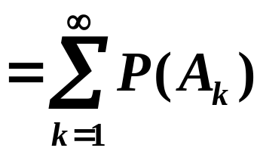
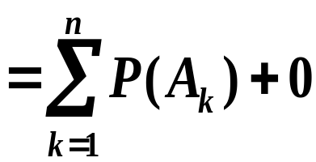


概率的有限可加性
证明
由概率的可列可加性得

Slide 4
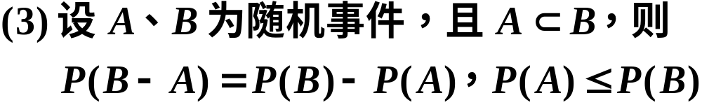







证明
Ω

Slide 5



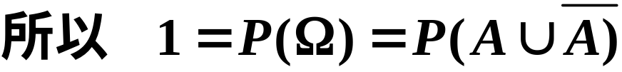


证明
证明

Slide 6
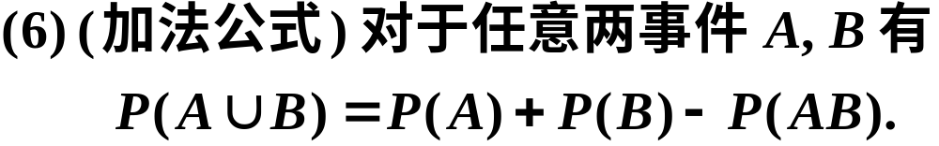


证明
由图可得
A
AB
B
Ω
又由性质 3 得
因此得

Slide 7

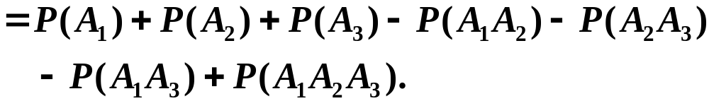



推广 三个事件和的情况
n 个事件和的情况

Slide 8
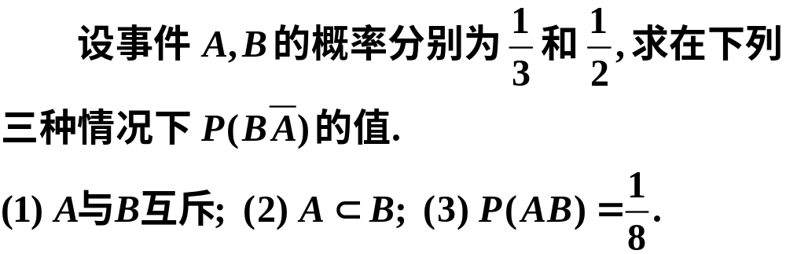

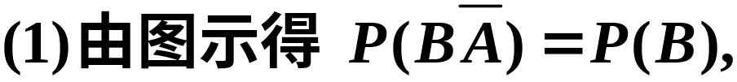
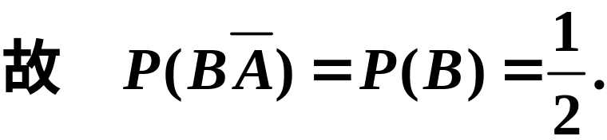


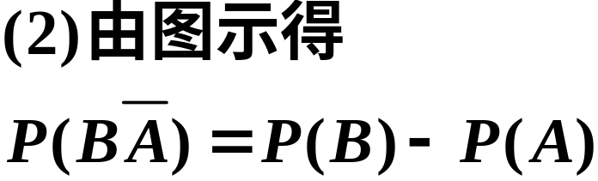

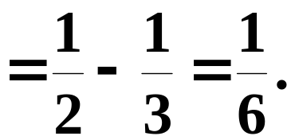

解

Slide 9
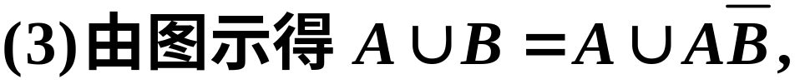


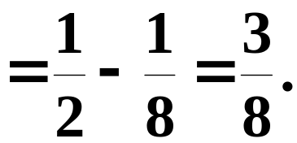

A
AB
B
Ω

Slide 10
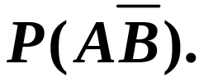

例2 已知事件A，B， A∪B的概率分别为0.4，0.3，0.6。求
解：
由加法公式
得
故

Slide 11
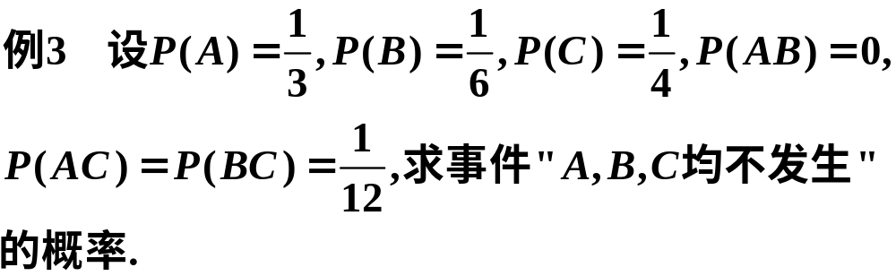

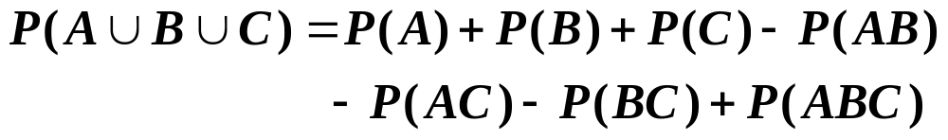
解

Slide 12

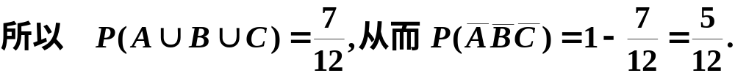

Slide 13
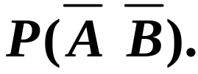

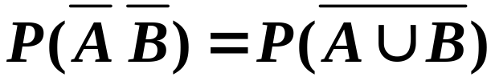

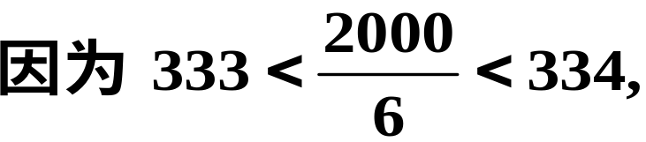
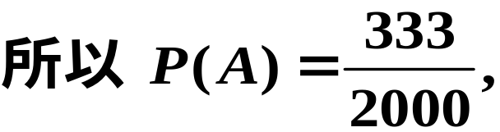
例4 在1~2000的整数中随机地取一个数，问取到的整数既不能被6整除，又不能被8整除的概率是多少 ?
设 A 为事件“取到的数能被6整除”，B为事件
“取到的数能被8整除”，则所求概率为
解

Slide 14
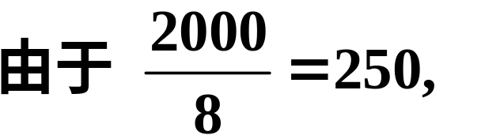
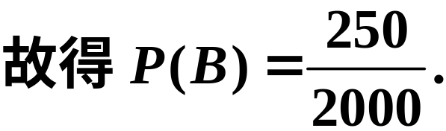
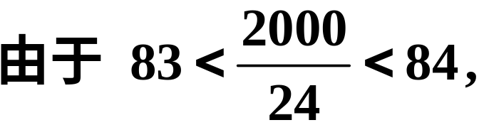
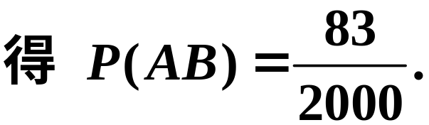

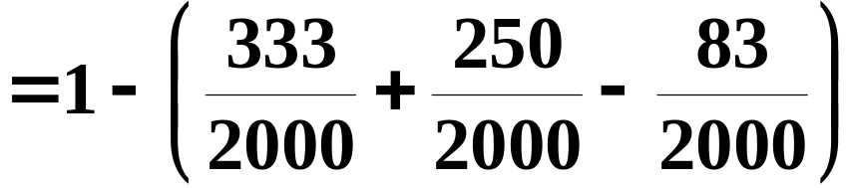

于是所求概率为

Slide 15

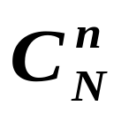
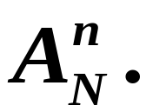
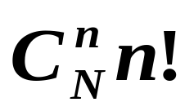
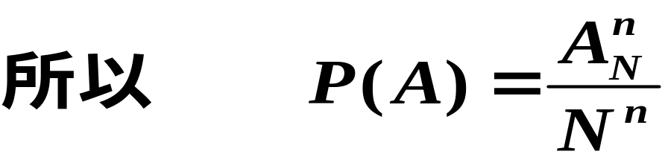
例5 将n只已编号的球随机地放入个同样编过号N的盒子中，试求任意n个盒子中各有一球的概率(假定每个盒子的容量不限)。
解 设A = {任意n个盒子中各有一球}
由题设，基本事件总数就是从N个不同元素中抽取n个的重复排列数，为 ，有利于A的基本事件数可如下计算：先从N个盒子中任取n个盒子来放球，这是组合问题，有 种可能。再将n个球放入n个指定的盒子中是全排列问题，放法有 n! 种。由乘法原理，有利于A的基本事件数为 即

Slide 16
表面上看，本例讨论的是球和盒子问题，似乎是一种游戏，但实际上我们可以将这个模型应用到很多实际问题中:
例如，将球理解为“粒子”，把盒子理解为相空间中的小“区域”，则这个问题便是统计物理学中的马克斯威尔-波尔兹曼（Maxwell-Boltzmann）统计；
若n个“粒子”是不可辨的，便是波色-爱因斯坦（Bose-Einstein）统计；
若n个“粒子”是不可辨的，且每个“盒子”里最多只能放一个“粒子”，这就是费米-狄拉克（Fermi-Dirac）统统计。
下面我们用该模型来讨论概率论历史上颇为有名的“生日问题”。

Slide 17

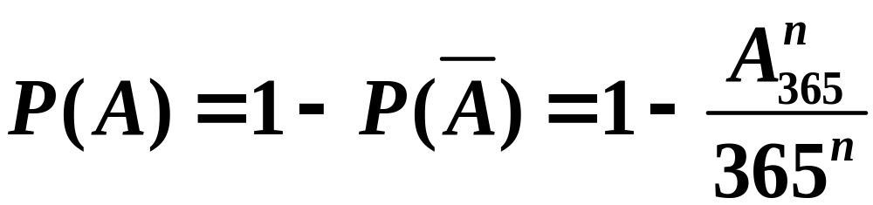
著名的生日问题
某班有n(n≤365)个学生，假设每人的生日在365天中的任一天是等可能的，求该班至少有两人在同一天过生日的概率。
解 设A表示该班至少有两人在同一天过生日，则 表示他们中任何两人生日不在同一天，因此该班至少有两人在同一天过生日概率为：

Slide 18
对不同的n，经计算有下述结果：
n
23
30
40
50
64
p
0.507
0.706
0.881
0.970
0.997
从上表看出，随着班级人数的增加，至少有两人在同一天过生日的可能性越来越大，显然这一点并不象人们在直觉上想象的那么小，在50人的班级中竟有97%的班级可能会发生上述事件，而在64人的班级中几乎百分之百会出现生日相同的人。

Slide 19
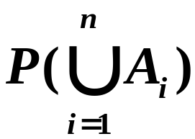
例6 配对问题
在一个n个人参加的晚会上，每个人带了一件礼物，且假定各人带的礼物都不相同。晚会期间各人从放在一起的n件礼物中随机抽取一件，问至少有一个人自己抽到自己礼物的概率是多少？
解：
设A_{i}={第i个人自己抽到自己礼物}，i=1, 2, …, n。
所求的概率为

Slide 20
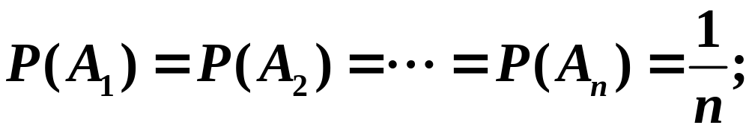
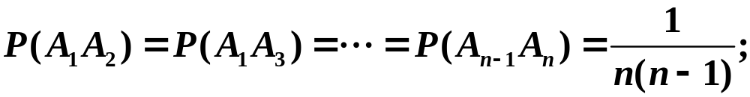
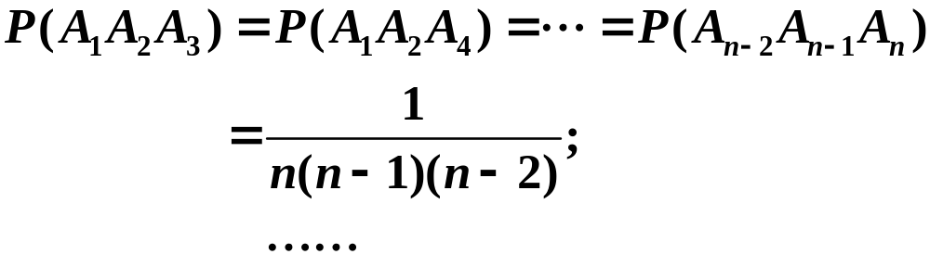
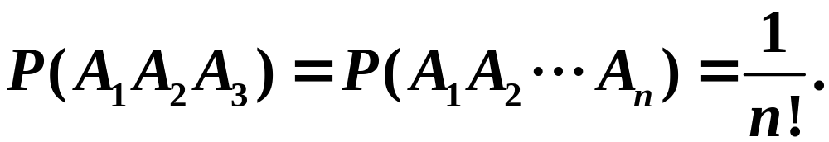
由于

Slide 21
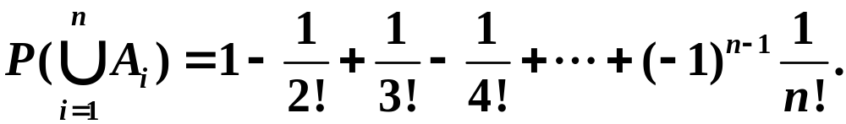
故由加法公式
例如，当n=5时，此概率为0.633；当n≥10时，此概率近似为
1-e⁻¹≈0.6321。
这表明，即使参加晚会的人很多（臂如100人以上），事件“至少有一个人自己抽到自己的礼物”也不是必然事件。

Slide 22
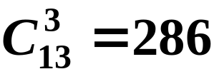
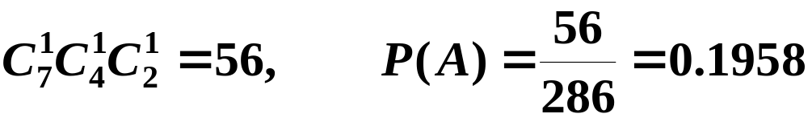
练习 一口袋中盛有红球7个、白球4个、黄球2个，从中任取3个。试求下列事件的概率：
(1) 红、白、黄色球齐全；(2) 3球同色；(3) 有且仅有2种颜色的球 。
解 设A={红、白、黄色球齐全}，B={3球同色}，C={有且仅有2种颜色的球}。
由于抽球结果不讲究次序，故采用组合公式求解, 因而基本事件总数为
于是，
A包含的基本事件数为

Slide 23
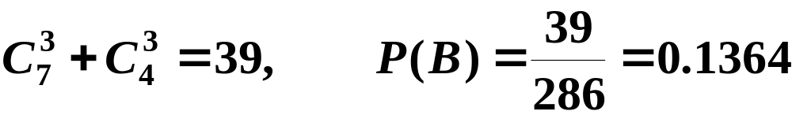
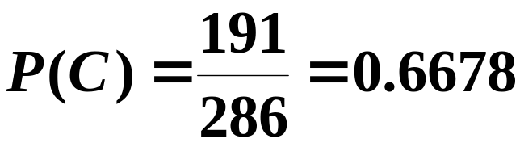

B包含的基本事件数为
C包含的基本事件数为
对于概率P(C)，由于
且两两互斥，
故一个方便的方法是
P(C)=1-P(A)-P(B)=0.6678。

Slide 24
二、条件概率与乘法公式
某市为解决职工住房问题，建起5000套住房出售。其中有商品房也有经济适用房，购房者有富裕户也有中低收入的较困难户，情况如下表所示。
1. 引例
 | 商品房 | 经济适用房 | 总计
富裕户 | 1300 | 500 | 1800
困难户 | 200 | 3000 | 3200
总计 | 1500 | 3500 | 5000
(1)任选一套住房，试求它被困难户购买的概率。
(2)已知选出的一套住房为经济适用房，试求它被困难户购买的概率。

Slide 25
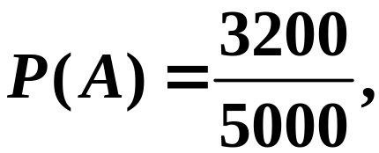
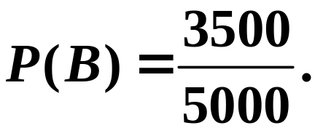
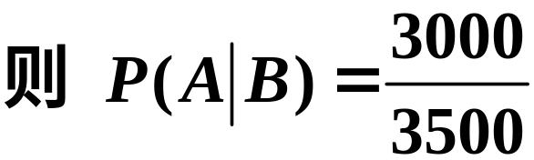




分析：
设A={任选一套住房被困难户购买}，
B={选出的一套住房为经济适用房} 。
而事件“选出的一套住房为经济适用房，且被困难户购买”可以理解为“事件B 已经发生的条件下事件A 发生”，其概率记为

Slide 26


2. 定义
同理可得
为事件 B 发生的条件下事件 A 发生的条件概率.

Slide 27




3. 性质

Slide 28



例6 一盒子装有4 只产品, 其中有3 只一等品、1只二等品. 从中取产品两次, 每次任取一只, 作不放回抽样. 设事件A为“第一次取到的是一等品” 、事件B 为“第二次取到的是一等品”．试求条件概率 P(B|A).
解

Slide 29



例7 由人口统计资料发现，某城市居民从出生算起活到70岁以上的概率是0.7，活到80岁以上的概率是0.4。若已知某人现在70岁，问他能活到80岁的概率是多少？
解 设A={活到70岁}，B={活到80岁}
该例所述模型可以类似地去处理设备折旧报废的评估问题。

Slide 30


例8 一个家庭中有两个小孩，已知其中有一个小孩是
男孩，问另一个小孩也是男孩的概率为多大（假若一
个小孩是男孩还是女孩是等可能的）？
解 设A={已知一个小孩是男孩}，B ={两个小孩均是男孩}
因为样本空间：Ω={(b，b) ，(b，g)，(g，b)，(g，g)}
本题需要计算条件概率P(B|A)！

Slide 31

4、 乘法公式

Slide 32





例9 某考生参加某种证书考试, 第一次考试通过的概率为0.5，若第一次考试未通过，第二次参加考试通过的概率为0.7，若前两次考试都未通过，第三次再参加考试通过的概率为0.9。试求该考生参加三次考试而未通过的概率。
解
以B 表示事件“该考生参加三次考试而未通过”.

Slide 33

例10
解

Slide 34



此模型常称为波利亚模型，通常用来作为描述传染病、地震的数学模型.

Slide 35
三、全概公式与贝叶斯公式
例 一个工厂有甲、乙、丙三个车间生产同一种螺钉，每个车间的产量分别占产量的25%，35%，40%，如果每个车间成品中的次品率分别为0.05，0.04，0.02。
（1）从全厂产品中任意抽出一个螺钉，试问它是次品的概率是多少？
（2）从全厂产品中如果抽出的一个恰好是次品，试问这个次品是由甲车间生产的概率是多少？
0.0345；0.362

Slide 36






1. 样本空间的划分

Slide 37

2、全概率公式
全概率公式

Slide 38







证明
图示

Slide 39

说明 全概率公式的主要用处在于它可以将一个复杂事件的概率计算问题，分解为若干个简单事件的概率计算问题，最后应用概率的可加性求出最终结果。

Slide 40
例11 某类零件的甲级品中混入了1.5%的乙级品、1%的丙级品、0.5%的丁级品。现将此类未经分检的零件组装在机器上，已知甲、乙、丙、丁级零件导致机器发生故障的概率分别是0.01，0.04，0.12，0.20。在不计其它因素下，试求事件机器发生了故障的概率。
解 假设B=“机器发生故障”，A_{i} =“机器上使用了i级品零件”。i=1(甲级品)，2(乙级品)，3(丙级品)，4(丁级品)。

Slide 41



例12 世界杯足球小组赛，四队循环比赛，现甲、乙、丙三队积分相同，用抽签决定进入下一轮的两队，问此方法公平吗？(即是否与抽签的顺序有关？)

Slide 42


类似地，利用全概公式可得：
计算结果表明，先抽和后抽的队进入下一轮的可能性是相同的，即抽签的次序对每一个队能否进入下一轮比赛没有影响，这说明用抽签的方法决定谁进入下一轮是公平的。
这也是在许多场合用抽签来做决定的原因。

Slide 43

3. 贝叶斯公式
称此为贝叶斯公式。

Slide 44



证明

Slide 45

例13

Slide 46


解

Slide 47




(1) 由全概率公式得
(2) 由贝叶斯公式得

Slide 48



Slide 49
先验概率与后验概率
上题中概率 0.0125 是由以往的数据分析得到的, 叫做先验概率。
而在得到信息之后再进行计算所得的概率 0.24，0.64，0.12等叫做后验概率。
由贝叶斯公式计算的结果作为对某个事件的判断依据，概率论上称为贝叶斯决策。

Slide 50


例14 一道选择题有m种答案可供选择，其中只有一个是对的。考生能正确判断的概率为p，在不能正确判断的情况下就乱猜，猜中的概率为1/m。现已知考生选择正确，求不是乱猜而获得的概率。
解 设A=“考生能正确判断”， B=“考生选择正确”，由假设及题意可知

Slide 51



由贝叶斯公式

Slide 52

例15 疾病检验
根据以往的临床记录，在人口中患有癌症的概率为0.005，现用某种检验方法对某单位人群进行癌症普查。由于技术及其它原因，该方法的效果如下：
设A={试验反应为阳性}，B={被检查者患有癌症}，则
现已知某人被检出为阳性，则此人真正患癌症的概率是多少？

Slide 53




本题结果表明，即使被检出阳性，也不必过早地下结论真正患癌症了，事实上这种可能性尚不足9%。

Slide 54

进一步的分析：
对于一个不懂概率的人来说，由于 ，即不患癌症而被检出阳性的机会才0.05，现在呈阳性，说明有1 – 0.05 =0.95的机会患上癌症。
其实不然，这是把 P(A|B)和P(B|A)搞混造成的不良后果。故在实际诊断中应注意到这一点，否则会出现误诊。
但是，若提高检验的精确度，比如P(A|B)=0.99， 则P(B|A)=0.375！这样检出结果的精确性将大大提高。
这说明，提高设备的精确度在这类检验中极为重要.
另外，如对人群先作其它试验，使得P(B)=0.4，则经计算可得P(B|A)=0.884！
这说明了为什么人们喜欢找有经验的医生看病！

Slide 55



四、小结
条件概率
乘法定理
全概率公式
贝叶斯公式

Slide 56
第四节 事件的独立性
一、两事件的独立性
二、多个事件的独立性
三、小结

Slide 57



一、两个事件的独立性
一般情况下，条件概率 不一定相等。当 时，事件B的发生确实对事件A的发生有影响。那么有没有事件B的发生对事件A的发生没有影响的情形呢？
例1 10个零件中有3个次品，从中每次任取一个，记A={第一次取出的是次品}，B={第二次取出的是次品}. 用不放回与有放回两种抽样方式，试求：

Slide 58




不放回抽样方式
在此情况下， 而P(B)要用全概公式计算，即
解
由此可见，在不放回抽样方式下，
有放回情形：
这说明，在有放回情形，第一次抽取的产品是次品，对第二次抽得次品没有影响。即事件A的发生与否对事件B发生的概率没有影响，它揭示了两事件间的一种重要关系——相互独立。

Slide 59


上例中，在有放回的情形下，事件A、B是相互独立的。
结论是显然的！
问题：两事件互斥与独立是一回事吗

Slide 60



定理2 (1) 在事件 四对事件中，只要有其中一对独立，另三对也独立。
(2) 若 ， 则A，B独立与A，B互斥不能同时成立。
同理可证其它各对独立。
（2）的证明由自己完成。
由（2）我们看出：事件的互斥与独立是不同的。

Slide 61


二、多个事件的独立性
定义 设A、B、C是三个事件，若满足等式
应注意的是，仅仅满足(1)式的三事件A，B，C称为两两独立，而不一定相互独立。
这是因为(1)式与(2)式是不能互推的(见下例)。
因此，三事件的相互独立与两两独立不是同一回事。

Slide 62
例2 设有四张卡片分别标以数字1，2，3，4。今任取一张，设事件A为取到1或2，事件B为取到1或3，事件C为取到1或4。试验证A，B，C两两独立，但A，B，C却不相互独立。
解：显然， P(A)=P(B)= P(C)=1/2；
P(AB)＝P(BC)＝P(CA)＝1/4；
P(ABC)=1/4；
因此，P(A)P(B)＝P(AB)=1/4 ，
P(B)P(C)＝P(BC)=1/4 ，P(C)P(A)＝P(CA)=1/4 ；
但 1/4 =P(ABC)≠P(A)P(B)P(C)=1/8。

Slide 63



对于可列多个事件 若其中任意有限个事件是相互独立的，则称事件 是相互独立的。
n个事件相互独立性也有类似于定理2的性质.

Slide 64

例3 掷一枚硬币若干次，设A={抛掷中既出现正面也出现反面}、B={抛掷中至多出现正面一次}
现对下述情形，讨论事件A，B的独立性：
(1) 掷一枚硬币两次； (2) 掷一枚硬币三次
解 (1) 此时样本空间Ω={H H，H T，T H，TT}，它有四个基本事件，由等可能性知概率各为1/4，这时
(2) 此时样本空间Ω ={HHH，HHT，HTH，THH, HTT，THT，TTH，TTT}

Slide 65


(2) 此时样本空间Ω ={HHH，HHT，HTH，THH, HTT，THT，TTH，TTT}
由等可能性知这8个基本事件的概率各为1/8，于是
即事件是相互独立的。
此例说明，我们不能停留在“直觉”上，有必要对随机现象作仔细的研究。
另一方面也说明，用定义判断事件的独立性是较繁琐的，对实际问题，常根据问题的实际意义依靠经验来加以判断。

Slide 66


例4 设有两艘集装箱货轮在海上独立运行，它们在一周内到达某港口的概率分别为0.9和0.8，求一周内至少有一艘到达港口的概率。
解 设A= {一周内至少有一艘到达港口}，A_{i}={第i艘到达港口} ，i=1，2。

Slide 67


我们已经知道，独立的事件一般不互斥，故在求多个独立事件的和事件的概率时，利用后一种解法，把相容事件的和转化为独立事件的积来处理，可使计算简化。即

Slide 68
例6 设有电路如图，其中a，b，c，d为开关，各开关
是否闭合相互独立且每个开关闭合的概率均为0.5。求灯亮的概率以及若已见灯亮，开关a与b同时关闭的概率。
a
b
c
d

Slide 69



解 设事件A、B、C、D分别表示开关a，b，c，d闭合，E表示灯亮。于是
P(E)=P(AB∪C∪D)
= P(AB)+P(C)+P(D)-P(ABC)-P(ABD)
-P(CD)+P(ABCD)
=0.8125
=====

Slide 70
例7 甲、乙、丙三人同时对飞机进行射击, 三人击中的概率分别为 0.4, 0.5, 0.7, 飞机被一人击中而被击落的概率为0.2 ,被两人击中而被击落的概率为 0.6 , 若三人都击中飞机必定被击落。
（1）求飞机被击落的概率；
（2）若发现飞机已被击中坠毁。计算它是由3 人同时击中的概率。

Slide 71


解：
设A，B，C分别表示“甲、乙、丙击中飞机”，
D_{j}表示“有j个人击中飞机，j=0，1，2，3；E表示飞机被击落。
则
又,
故

Slide 72






而
故
同理，
所以，

Slide 73






又由题设有
故
(1) 由全概率公式得飞机被击落的概率为
(2) 由贝叶斯公式得飞机被击落是由3 人同时击中的概率

Slide 74
三、伯努利概型
随机现象的规律性只有在相同条件下进行大量重复试验或观察才能表现出来。
在相同条件下重复做一种试验n次，若每次试验的结果是有限的且不依赖于其它各次试验的结果，则称这n次试验是相互独立的，并称它们构成一个独立试验序列。
在n次独立试验序列中，我们最关心的是每次试验结果只有两个的情形(即事件A发生或不发生)。

Slide 75
在产品质量检验中，通常只关心正品和次品，且在生产条件稳定时，出现正品和次品的概率可认为是不变的。
同样在射击中，只关心射中和射不中两个对立事件，且每次射中和射不中的概率也可认为是不变的。
所有这些问题，都是属于概率史上有名的伯努利(Bernoulli)概型问题。
随机试验中一种最简单的试验是：事件A发生或事件A不发生，则称这样的试验为伯努利(Bernoulli)试验。
例如，

Slide 76
伯努利试验虽然简单，但又不失一般性。
因为在实际应用中，我们往往关心的是某个事件A在试验中是否发生，此时就只有两个结果：A发生或不发生。
如果将A发生视为成功，发生视为失败，则伯努利试验也可以看做是成功与失败的试验。
我们将伯努利试验重复独立进行n次而形成的试验称为n重伯努利试验或n重伯努利概型，简称为伯努利概型。

Slide 77

定理
设一次试验中事件A发生的概率为p(0＜p＜1)，则在n重伯努利试验中事件A恰好发生k(0≤k≤n)次的概率P_{n}(k)为
其中q=1- p。
证明：
若用n个位置表示n次试验的结果，第i个位置上写A，表示第i次试验事件A发生，这样表示前k次试验事件A发生，后n-k次试验事件发生。
依此解释，有下面的表示式

Slide 78



“n重伯努利试验中事件A发生k次”
上式中右端为互不相容的事件的和，和式中共有
项；由独立性可知每一项的概率均为
所以，

Slide 79
例8 某类灯泡使用1000小时以上的概率为0.2，求3只灯泡在使用1000小时以后
(1) 都没有损坏的概率；
(2) 损坏了一只的概率；
(3) 最多只有一只损坏的概率.

Slide 80
一只灯泡在使用了1000小时后只有两种可能：不损坏或损坏，因此一只灯泡使用1000小时后的情况就是一次伯努利试验；
根据假设，3只灯泡使用1000小时后的情况就是3重伯努利试验(A=“不损坏”，P(A)=0.8)。
解：
故
(1) 都没有损坏的概率为
(2) 损坏了一只的概率为
(3) 最多只有一只损坏的概率为

Slide 81



解
“甲甲”,
“乙甲甲”,
“甲乙甲”;

Slide 82




“甲乙甲甲”,
“乙甲甲甲”,
“甲甲乙甲”;

Slide 83






Slide 84


三、小结

Slide 85
3. 在n重伯努利试验中事件A恰好发生k(0≤k≤n)次的概率P_{n}(k)为
其中q=1- p。

Slide 86

练习2 甲、乙、丙三人在同一时间分别破译某一密码，它们能译出的概率分别为0.8，0.7，0.6.求密码能译出的概率。

Slide 87




练习3 设某射手的命中率为0.25，求下列事件的概率：
独立射击8次，恰好命中2次；
(2)独立射击8次，至少命中2次；
(3) 需要射击多少次才会使射中目标的概率大于2/3.
解：设在每次射击中，“命中”为事件A，则
(2) 至少命中2次的概率：

Slide 88



(3) 设需要射击n次才能使射中目标的概率大于2/3。
同样从对立事件考虑：
因此，有
解得
因此至少需要射击4次才能使射中目标的概率大于2/3。

Slide 89
第一章 事件与概率
习 题 课
一、重点与难点
二、主要内容
三、典型例题

Slide 90
一、重点与难点
1.重点
随机事件的概念
古典概型的概率计算方法
概率的加法公式
条件概率和乘法公式的应用
全概率公式和贝叶斯公式的应用
2.难点
古典概型的概率计算 全概率公式的应用

Slide 91
二、主要内容
古典
概型
随 机 事 件
概 率
随机
现象
复
合
事
件
基
本
事
件
必
然
事
件
不可能事件
对
立
事
件
定
义
性
质
几何
概率
随机
试验
条件
概率
乘法
定理
事件的
独立性
事件的关系和运算
全概率公式与贝叶斯公式

Slide 92


三、典型例题
例1

Slide 93







解
说明 一个事件往往有多个等价的表达方式.

Slide 94



例2
[思路] 引进事件

Slide 95




解
由题意知

Slide 96






由加法公式得

Slide 97


例3
[思路] 由于抽到的表与来自哪个地区有关,故此
题要用全概率公式来讨论.

Slide 98






解

Slide 99







又因为

Slide 100







Slide 101







例4
[思路] 为了求系统的可靠性,分两种情况讨论:

Slide 102



解

Slide 103


所以

